Slide 1


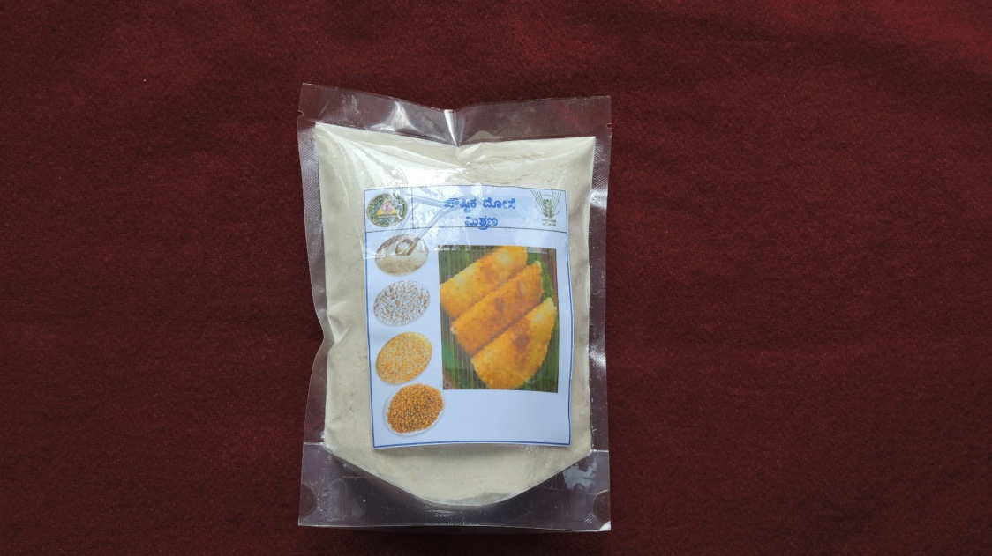
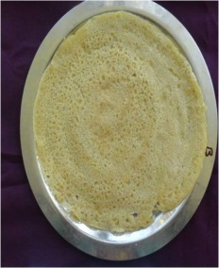
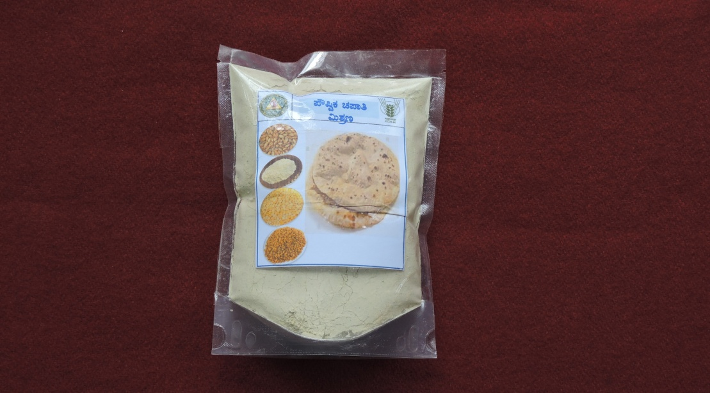
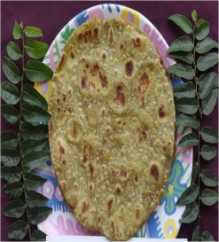
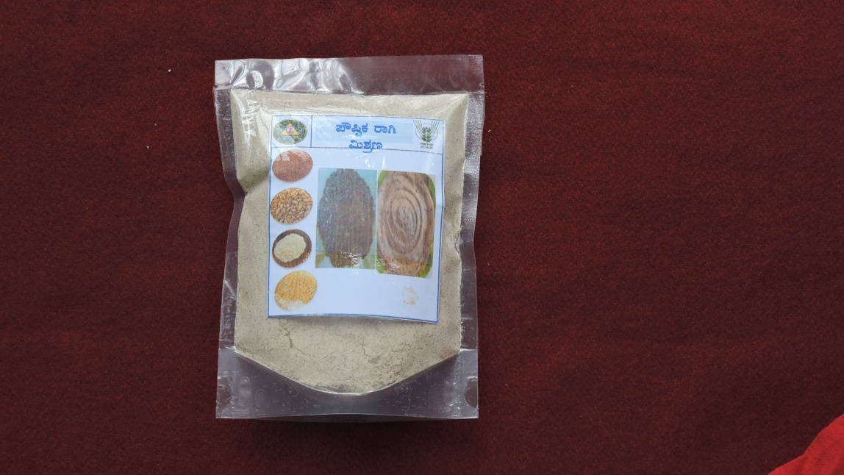
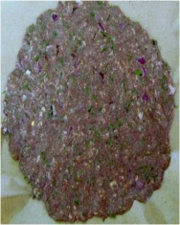
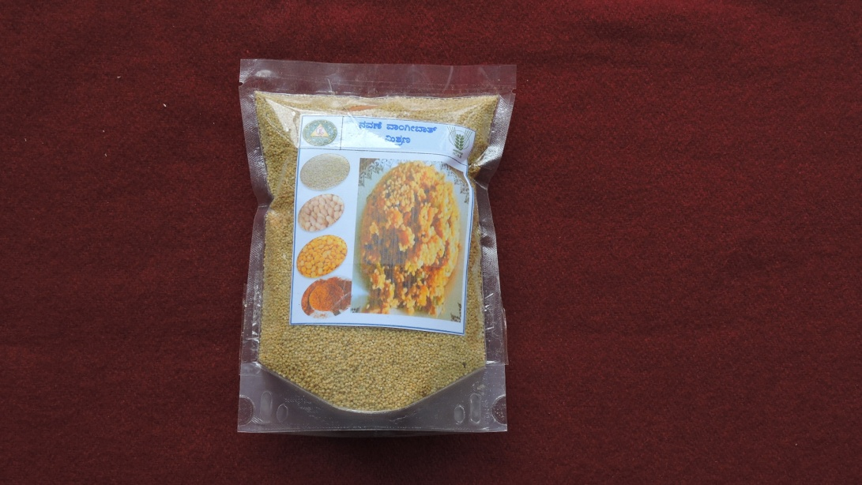
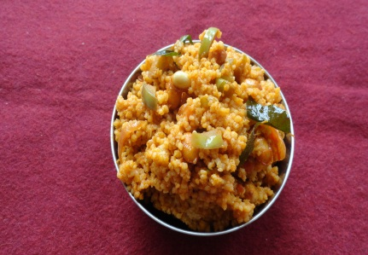
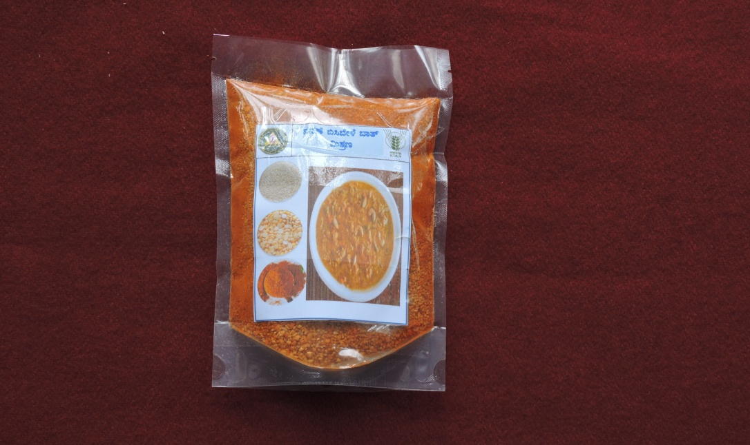
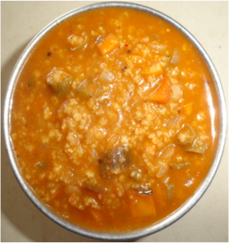
PÀÈ¶ «±Àé«zÁå¤®AiÀÄ, ¨ÉAUÀ¼ÀÆgÀÄ ªÀ®AiÀÄ PÀÈ¶ ¸ÀA±ÉÆÃzsÀ£Á PÉÃAzÀæ, «.¹.¥sÁgÀA, ªÀÄAqÀå
ªÁtÂÃfåÃPÀgÀtUÉÆ½¹gÀÄªÀ ¹jzsÁ£ÀåUÀ¼À ¢rÃgï vÀAiÀiÁjPÁ «Ä±ÀætUÀ¼ÀÄ
¥Ë¶ÖPÀ zÉÆÃ¸Á «Ä±Àæt
¥Ë¶ÖPÀ ZÀ¥Áw «Ä±Àæt
¥Ë¶ÖPÀ gÁV «Ä±Àæt
£ÀªÀuÉCQÌ ªÁAVÃ¨Ávï «Ä±Àæt
£ÀªÀuÉCQÌ ©¹¨ÉÃ¼É ¨Ávï «Ä±Àæt
CqÀÄUÉUÉ ¹zÀÞ«gÀÄªÀ ¢rÃgï vÀAiÀiÁjPÁ «Ä±ÀætUÀ¼ÀÄ gÀÄa ªÀÄvÀÄÛ ¥Ë¶ÖPÀvÉ ºÉÆA¢gÀÄªÀÅzÀ®èzÉ, GzÉÆåÃUÀ¸ÀÛ ªÀÄ»¼É / ¥ÀÄgÀÄµÀgÀ ±ÀæªÀÄªÀ£ÀÄß vÀVÎ¹ ¸ÀªÀÄAiÀÄzÀ G½vÁAiÀÄ ªÀiÁqÀÄªÀ°è ¸ÀºÀPÁjAiÀiÁVªÉÉ
qÁ. ZÀAzÀæPÀ¯Á ºÀtV
¥ÉÆÃµÀuÁ vÀdÕgÀÄ

